Slide 1
ФОТООТЧЕТ занятия «Божья коровка»

Slide 2
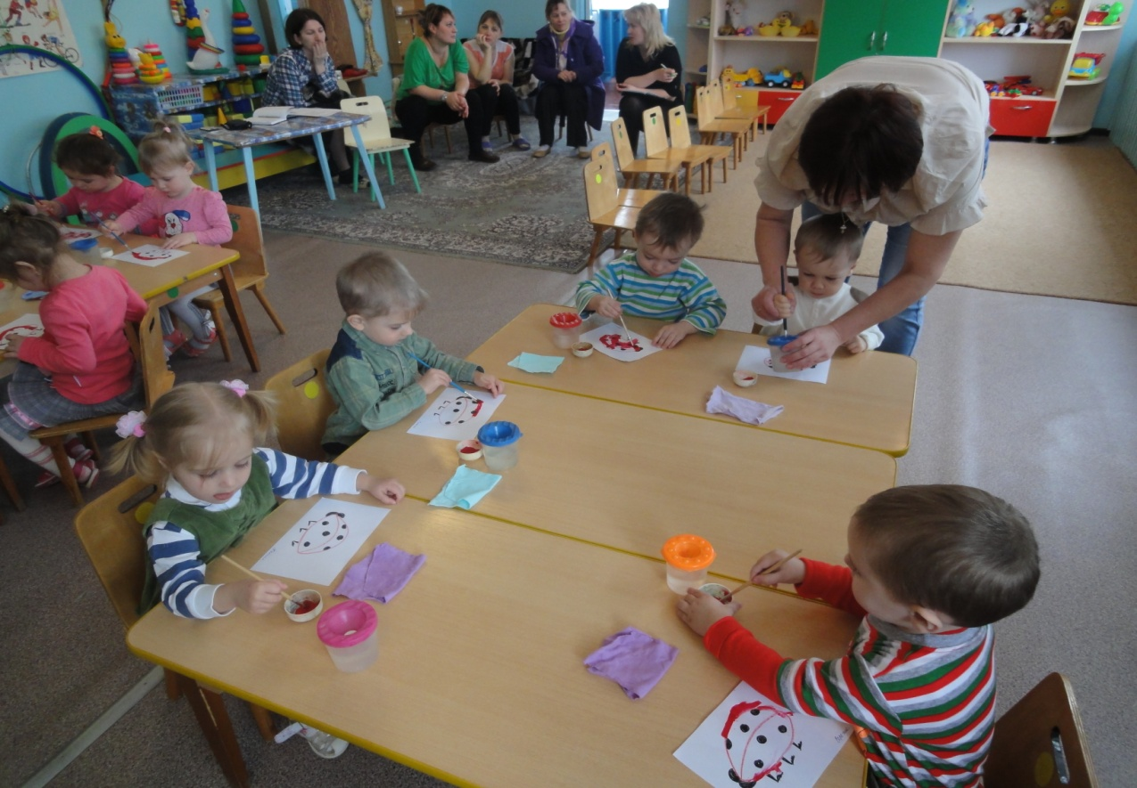
САМОСТОЯТЕЛЬНАЯ РАБОТА ДЕТЕЙ

Slide 3
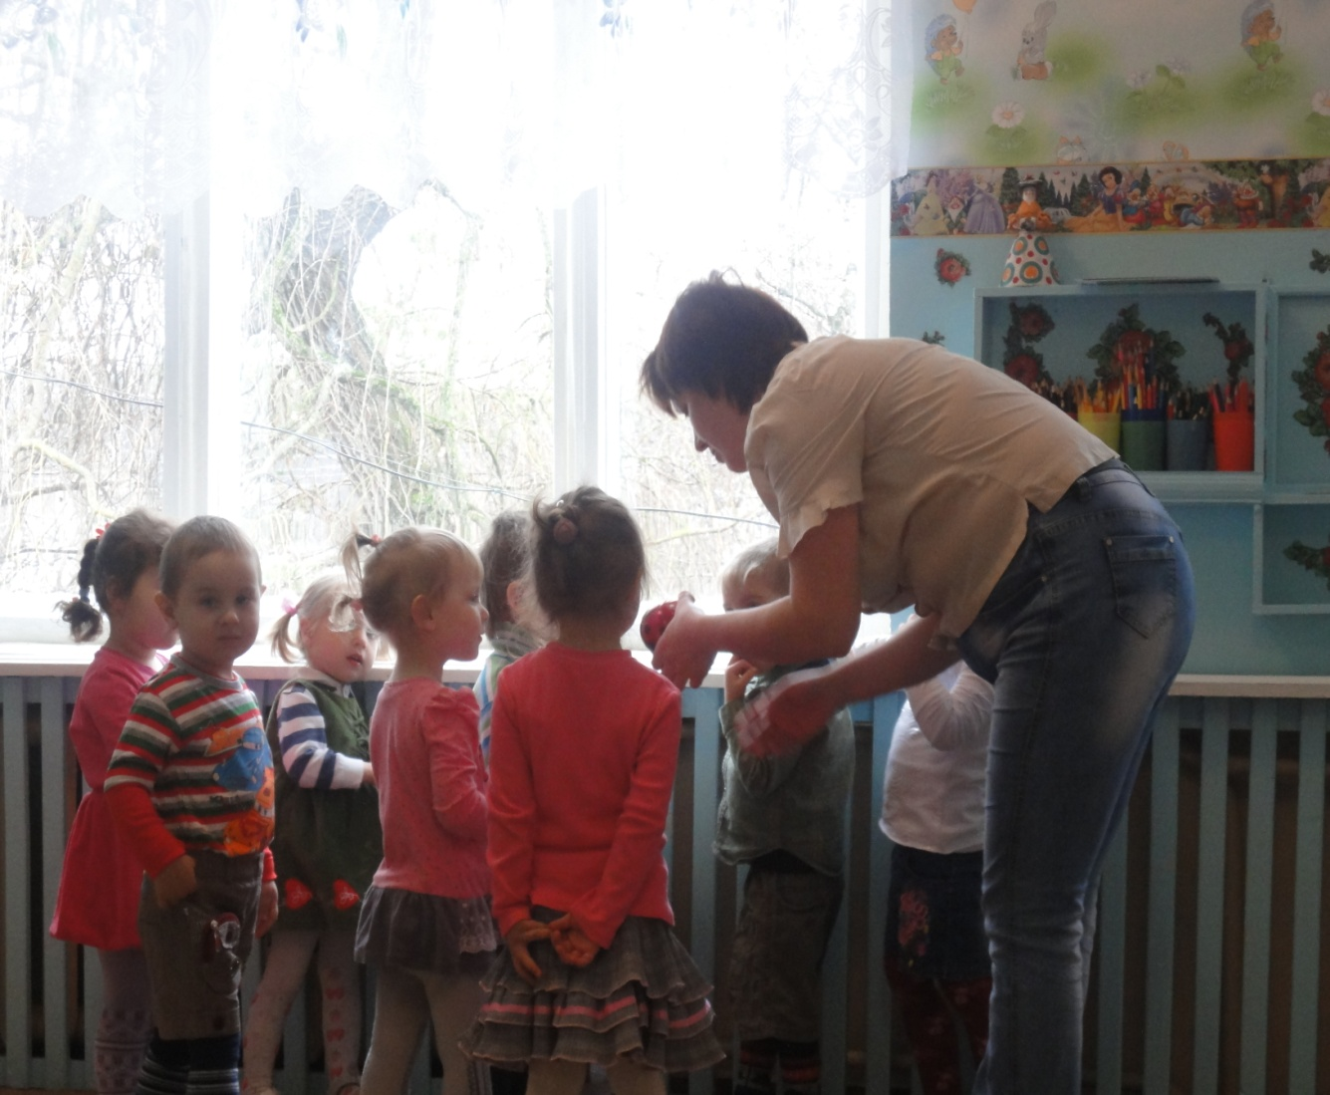
КТО СИДИТ У НАС НА ПОДОКОННИКЕ?
А ТЕПЕРЬ НАРИСУЕМ ПЛАТЬЕ БОЖЬЕЙ КОРОВКЕ

